Slide 1
Формы методической, психолого-педагогической, диагностической и консультативной помощи родителям (законным представителям)детей, получающим дошкольное образование в форме семейного образования в рамках консультационного центра (пункта) на базе ДОУ.
Подготовила:
Мамбетова Анна Владимировна,
старший воспитатель
высшей квалификационной категории
МДОАУ «Детский сад № 96 г. Орска».

Slide 2
В настоящее время в России на активной стадии реализации находится национальный проект «Образование». В рамках национального проекта функционируют девять федеральных проектов, одним из которых является проект «Поддержка семей, имеющих детей», задачей которого является создание условий для раннего развития детей в возрасте до трёх лет, реализация программы психолого-педагогической, методической и консультативной помощи родителям детей, получающих дошкольное образование в семье.

Slide 3
Задачи КЦ:
оказание консультативной помощи родителям (законным представителям), воспитывающим детей дошкольного возраста на дому, по различным вопросам воспитания, обучения и развития ребенка;
психолого-педагогическое просвещение родителей с учетом индивидуальных особенностей, возможностей и потребностей семей;
содействие в социализации детей дошкольного возраста, не посещающих дошкольные образовательные учреждения;
обеспечение равных стартовых возможностей детям 5-7 лет, не посещающих дошкольное образовательное учреждение, при поступлении в школу;
разработка индивидуального маршрута и рекомендаций по оказанию ребёнку возможной психолого-педагогической помощи, организации их специального обучения и воспитания в семье.
оказание помощи в смягчении адаптационного периода у будущего воспитанника детского сада.

Slide 4
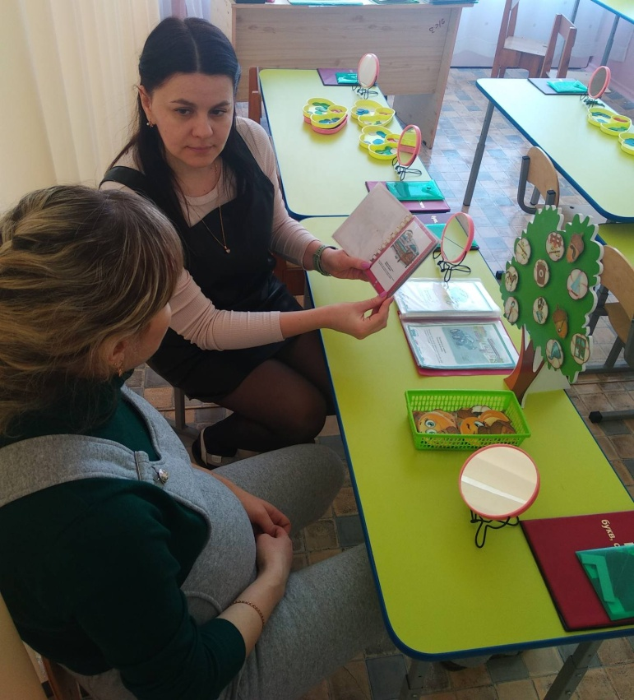
В нашем учреждении также функционирует консультационный центр. С целью привлечения родителей к деятельности консультационного центра мы дали информационные объявления в СМИ, а также разместили информацию на сайте ДОУ.
Организация коррекционно-педагогической помощи родителям (законным представителям) строится на основе интеграции деятельности специалистов: старшего воспитателя, воспитателей, учителя-логопеда, педагога-психолога, музыкального руководителя, инструктора по физической культуре.

Slide 5
Основные проблемы, с которыми обращаются в КЦ:
невозможность посещения ребёнком дошкольного учреждения в силу специфики заболевания;
преодоление адаптационного периода у будущего воспитанника детского сада;
нарушение развития речи у детей;
соответствие психофизического развития ребёнка возрастным нормам;
готовность ребёнка к школьному обучению;
вопросы послушания ребёнка, организация его досуга и др.

Slide 6
Основные формы сотрудничества с родителями в рамках консультационного центра:
Обеспечиваем родителей необходимой информацией на печатных и электронных носителях (памятки, буклеты-сопровождение, анкетирование, подборки практического материала, фото- и видеоматериалы, газета);
Отвечаем на обращения родителей, присланные по электронной почте или заданные по телефону.

Slide 7
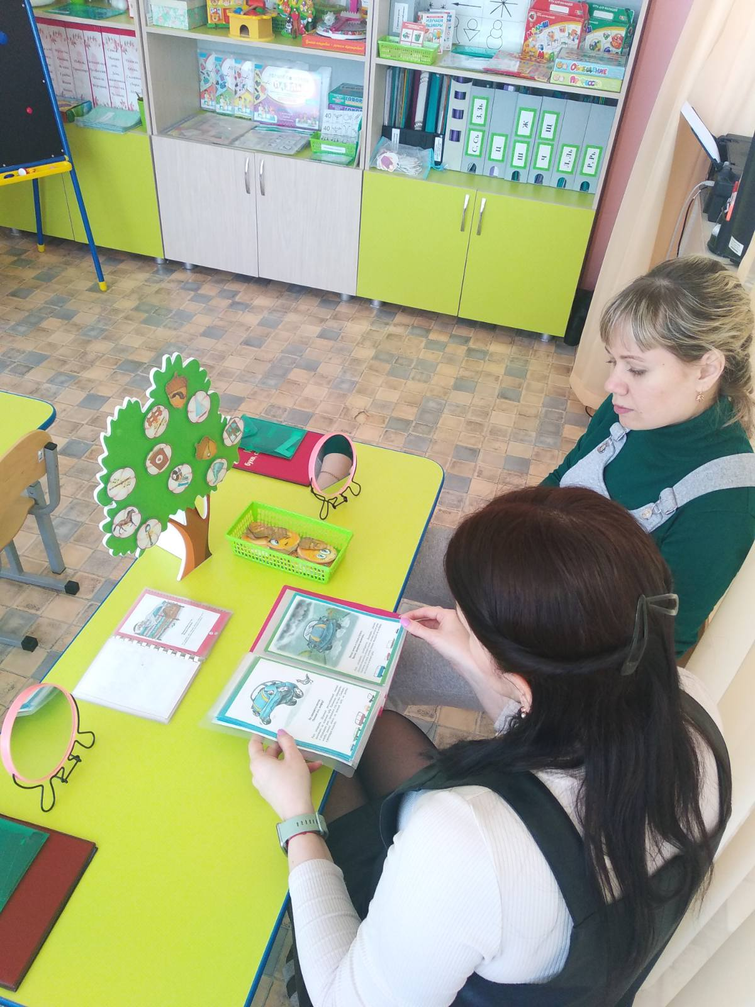
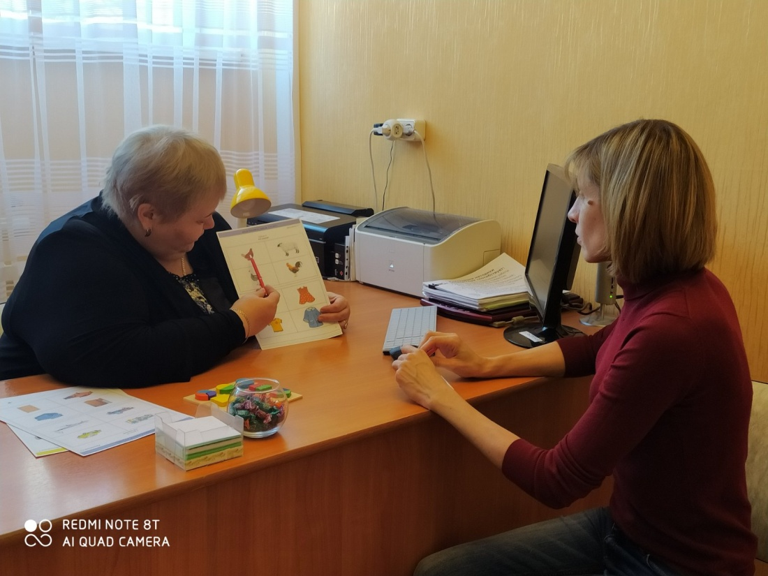
Консультирование педагогами родителей — индивидуальное и групповое. Особенно популярны консультации педагога-психолога и учителя –логопеда.

Slide 8
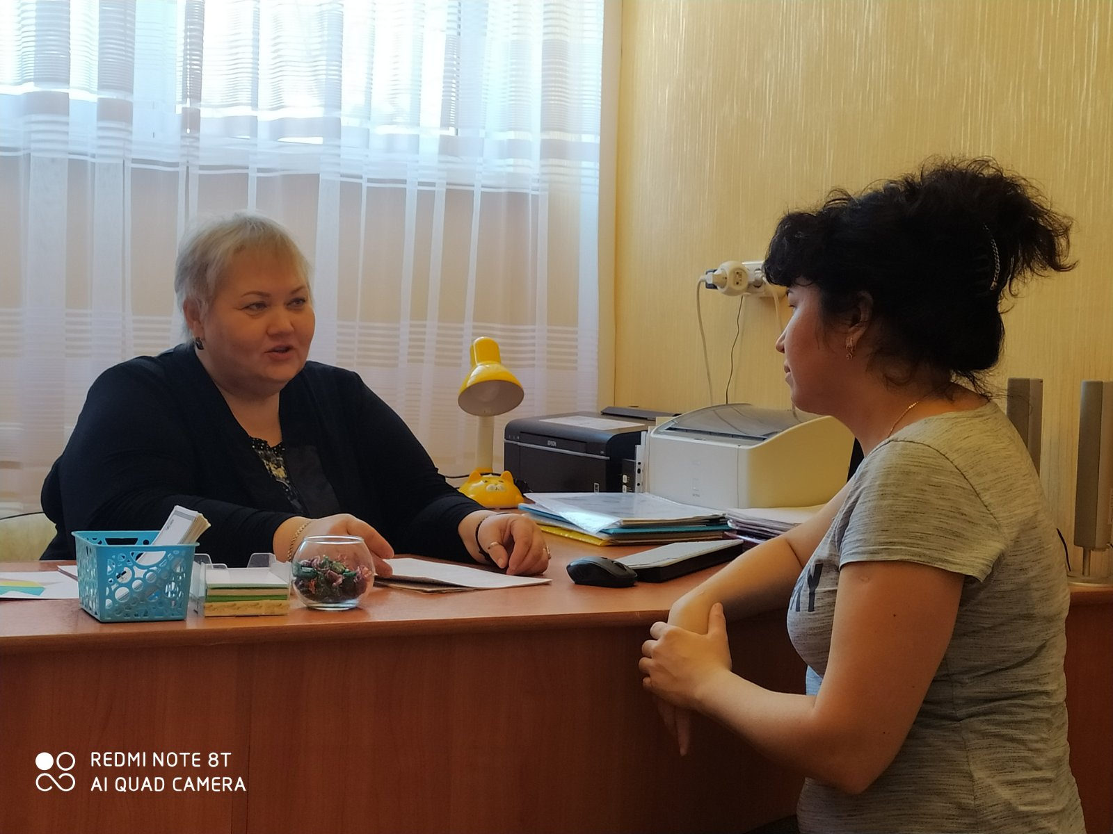
Консультации проводятся специалистами, исходя из запроса родителей и с учётом особенностей развития детей.
Во время индивидуальных встреч родители получают рекомендации по вопросам воспитания и обучения. Оказываем помощь в создании в семье коррекционно-развивающею среды: советуем, какие игрушки и предметы можно использовать в играх с ребенком; что можно сделать своими руками для развития познавательных процессов. Знакомим с детской литературой; обучаем родителей несложным приемам и упражнениям на развитие мелкой и общей моторики, артикуляционной гимнастики.

Slide 9
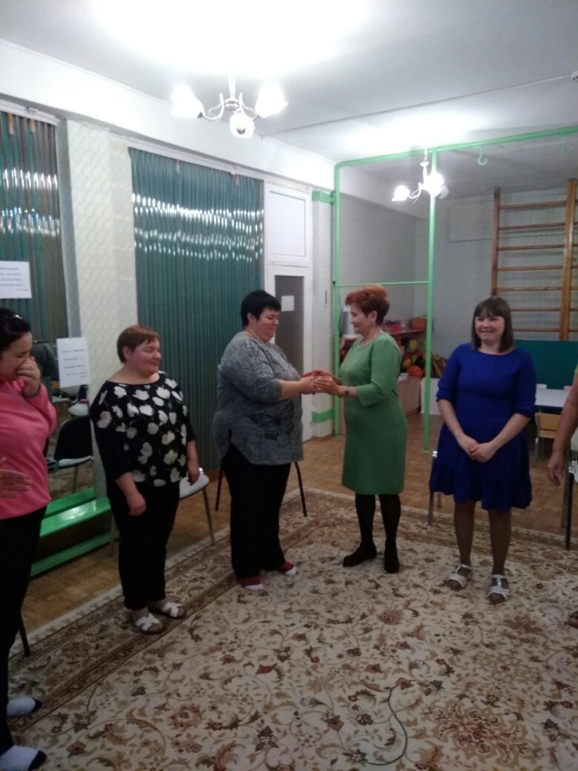
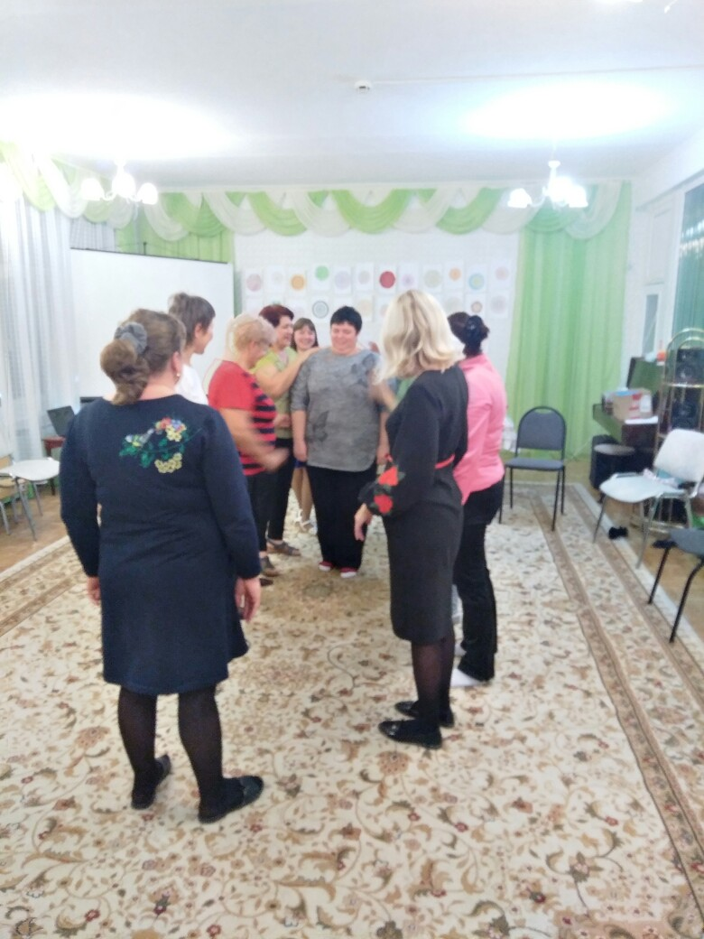
Групповое консультирование осуществляем следующим образом: в состав группы подбираем родителей, озабоченных однотипными проблемами в развитии и воспитании детей, такое деление на группы позволяет создать доверительную атмосферу при обсуждении тем. Работая в микро-группе родители видят, что они не одиноки в своих проблемах и тревогах, узнают пути, которыми другие родители решают возникающие трудности.

Slide 10
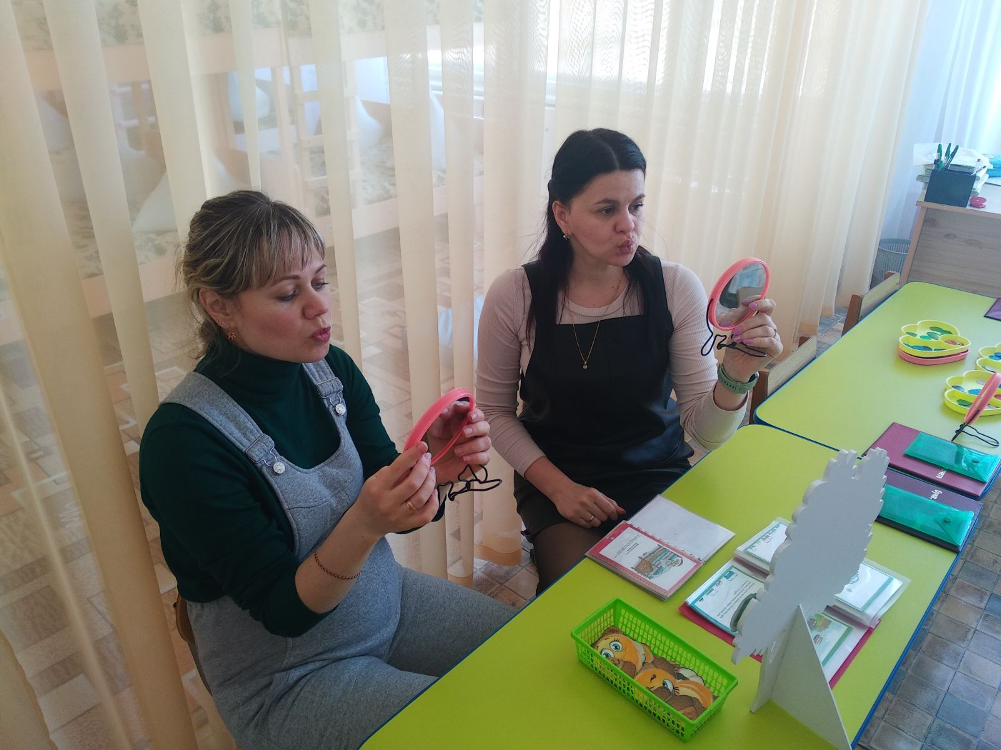
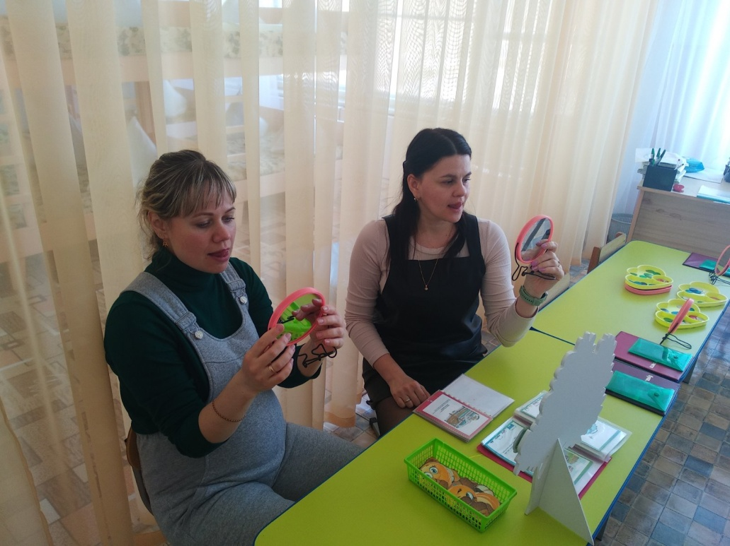
Практическая деятельность специалистов с родителями (проведение мастер-классов, тренингов дидактического взаимодействия)

Slide 11
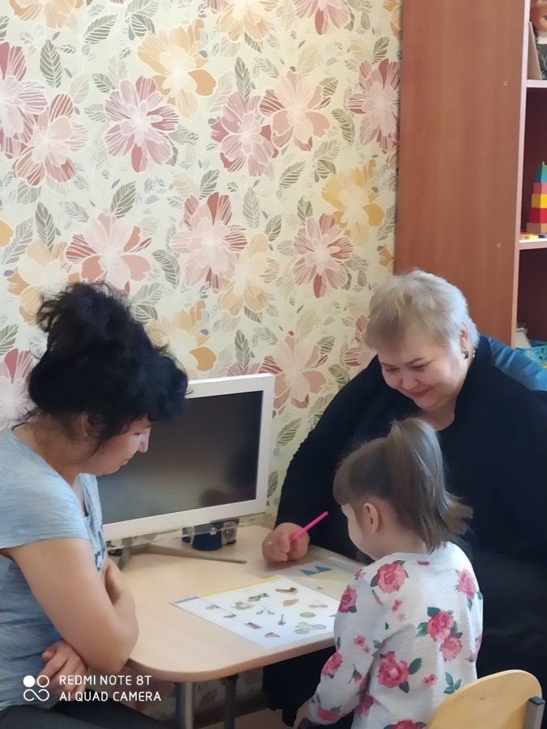
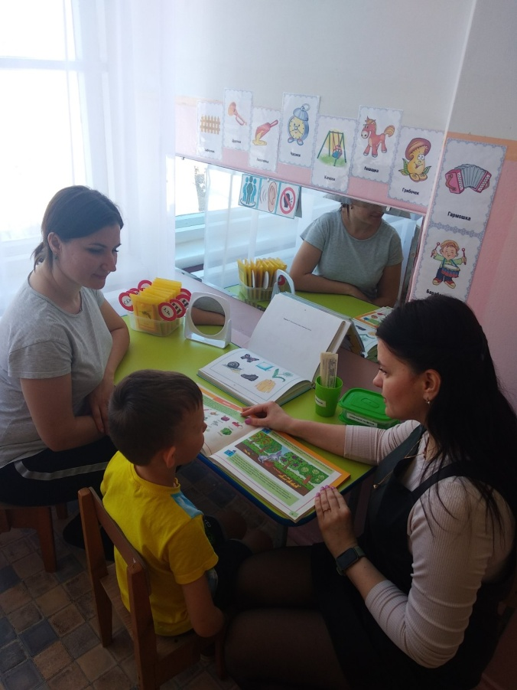
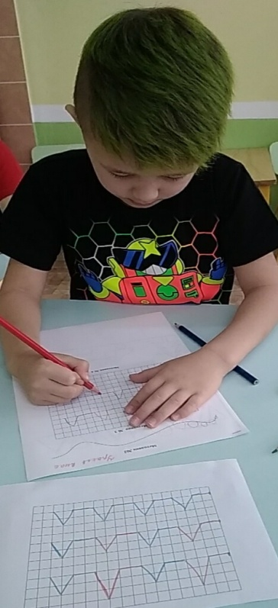
Индивидуальная диагностическая работа по запросу родителей. Много обращений родителей с запросом провести диагностику речевого развития у ребенка, а также выявить уровень готовности к школьному обучению.

Slide 12
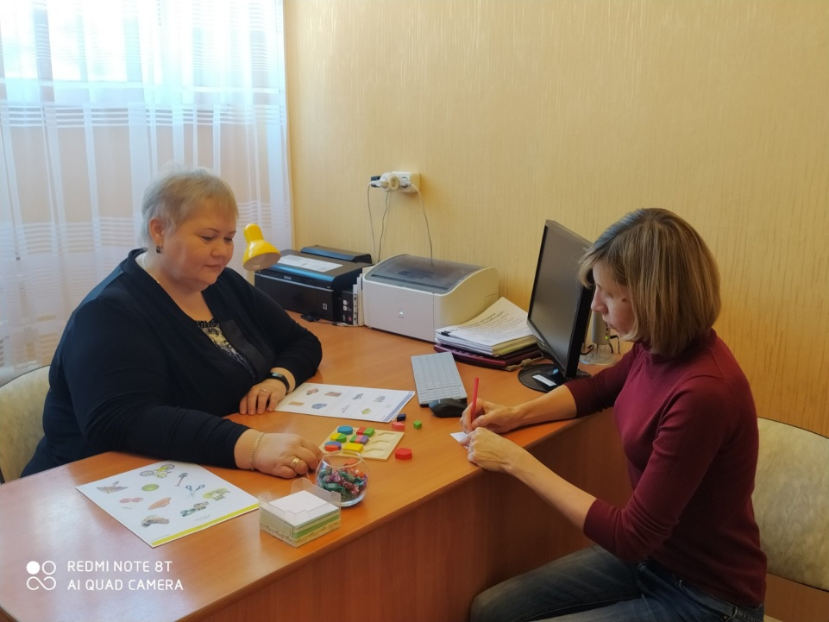
Трудности, с которыми мы столкнулись при организации деятельности КЦ:
с целью привлечения родителей к деятельности нашего Консультационного центра мы вынуждены неоднократно подавать информацию в местные СМИ, мы ищем разнообразные пути информирования населения о нашей работе;

Slide 13
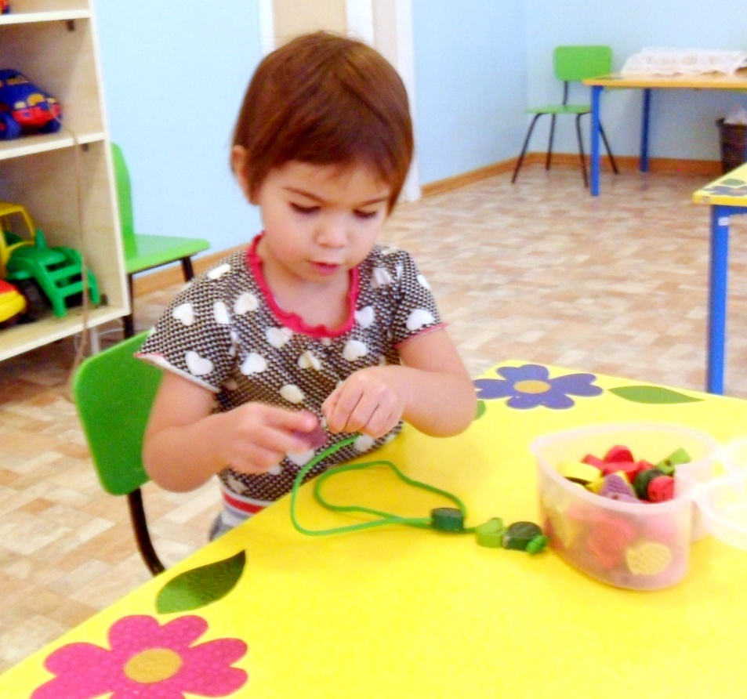
Трудности, с которыми мы столкнулись при организации деятельности КЦ:
отсутствие у родителей психолого-педагогических знаний приводит к неадекватной оценке возможностей ребёнка: завышение или занижение требований приносит отрицательные плоды. Следовательно, коррекционно-педагогическая помощь и поддержка такой семьи предполагает длительную, тщательную, кропотливую работу всех специалистов Центра.

Slide 14
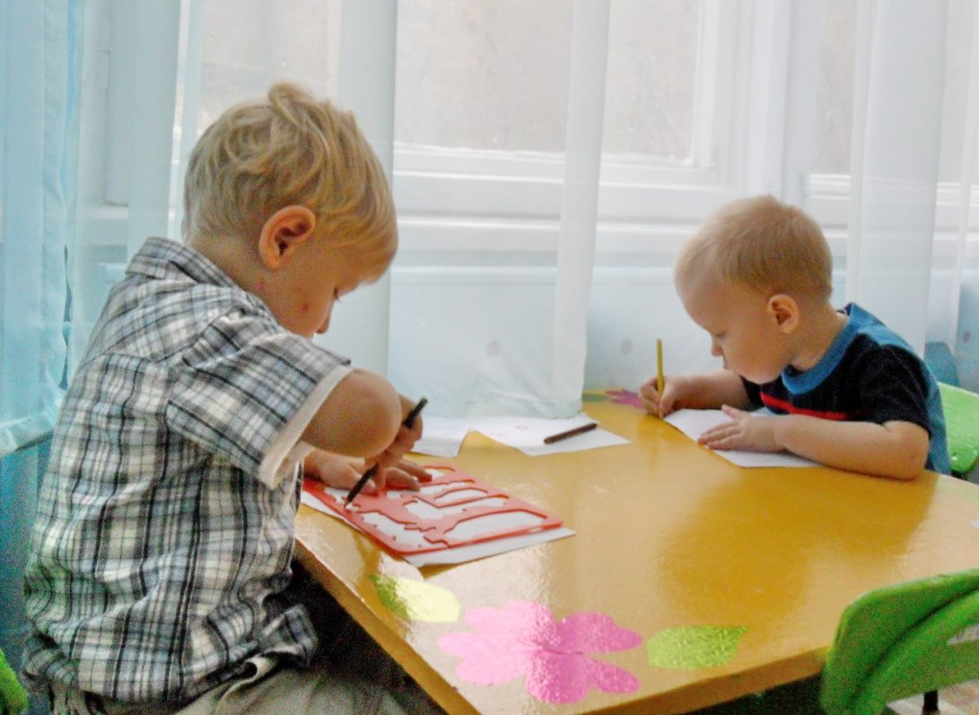
После получения ответа на один вопрос у родителей, как правило, возникает потребность во второй и третьей встрече.
Поэтому наша основная задача заключается не только в предоставлении родителям готовых рецептов по любой проблематике, современной, своевременной и достоверной педагогической информации, но и в умении пробудить и поддержать у родителей интерес к совместной деятельности со своим ребёнком дома, в формировании практических навыков.

Slide 15
Спасибо за внимание!

